Slide 1
Презентация памятник «Славным сынам России»
Выполнила воспитатель МКДОУ Краснозерский детский сад №4 Синенко Анна Евгеньевна.

Slide 2

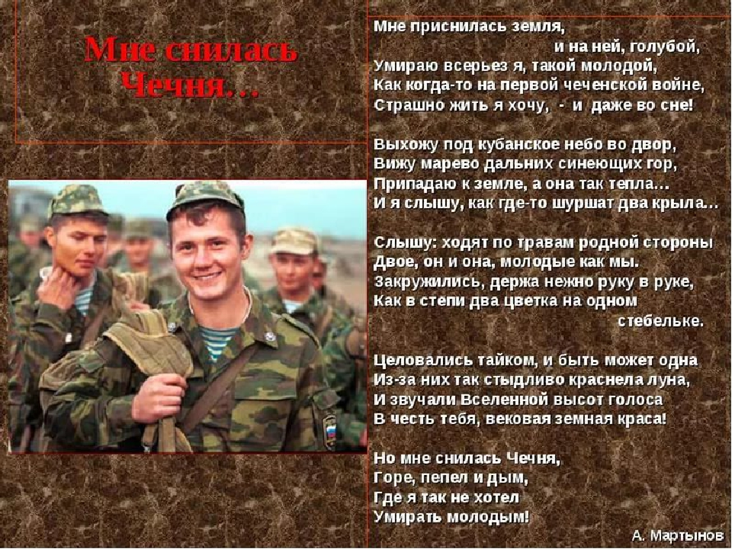

Slide 3
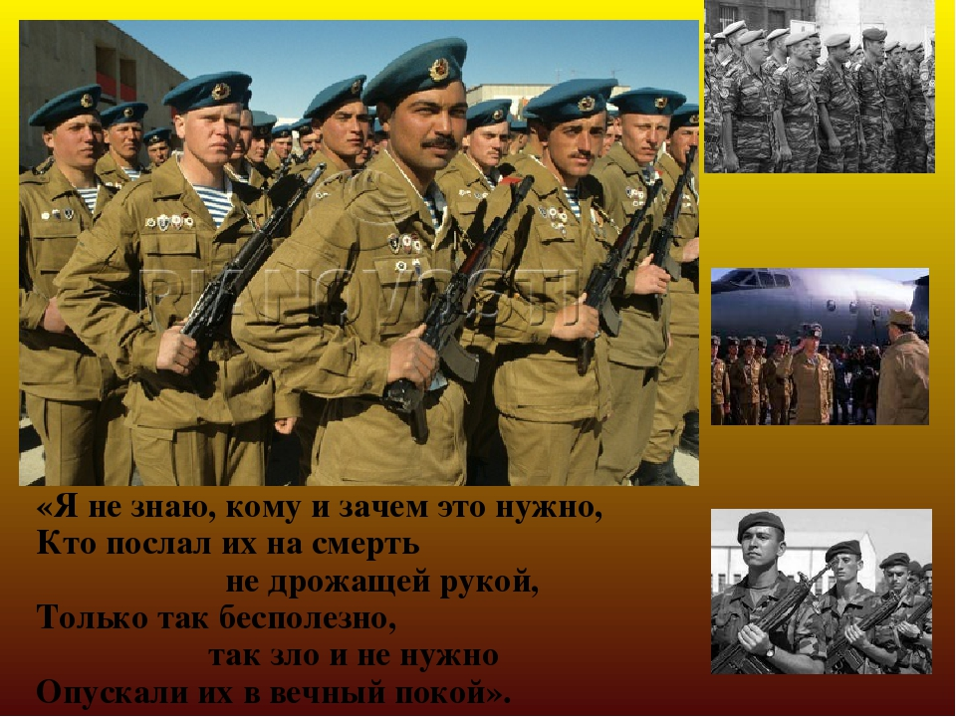

Slide 4
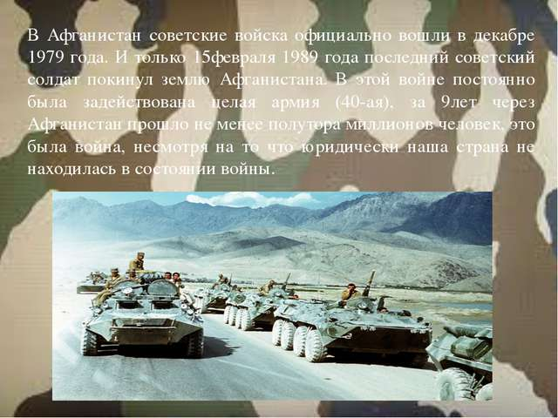

Slide 5
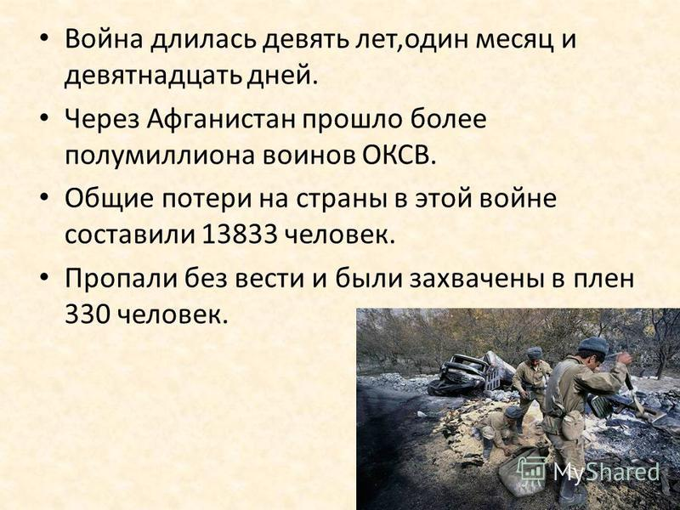

Slide 6
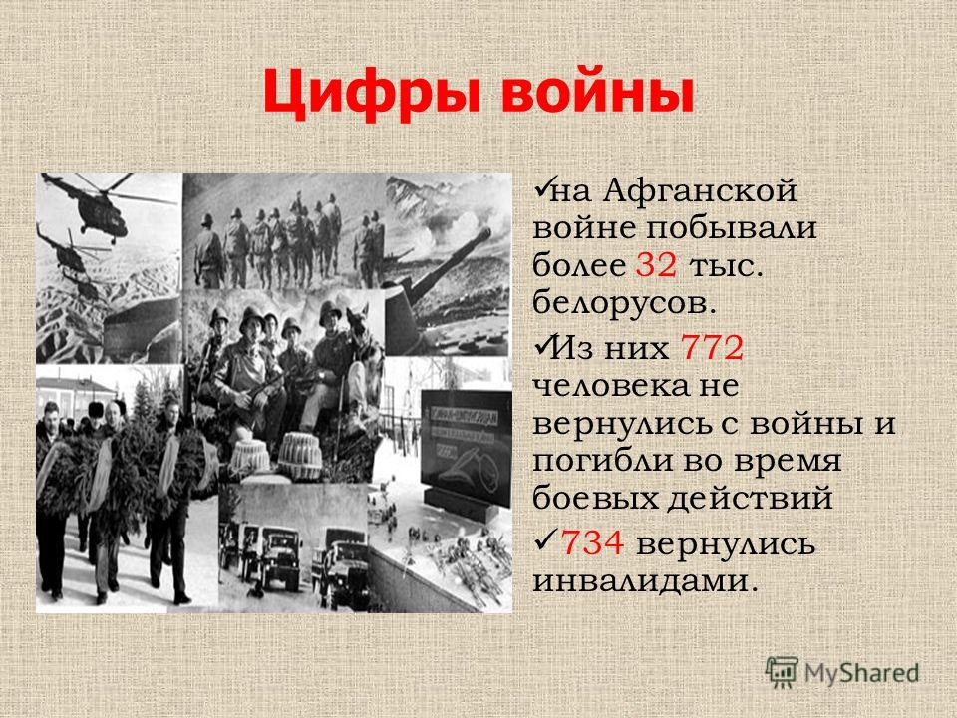

Slide 7

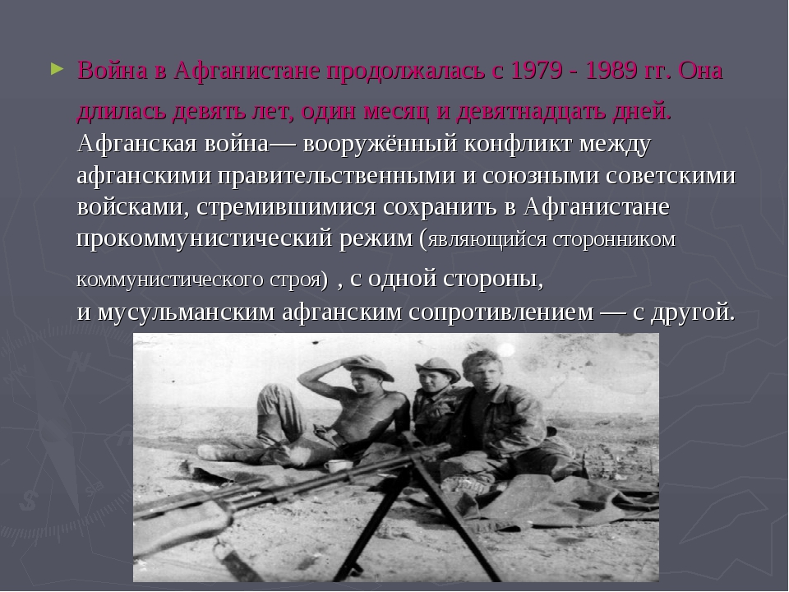

Slide 8
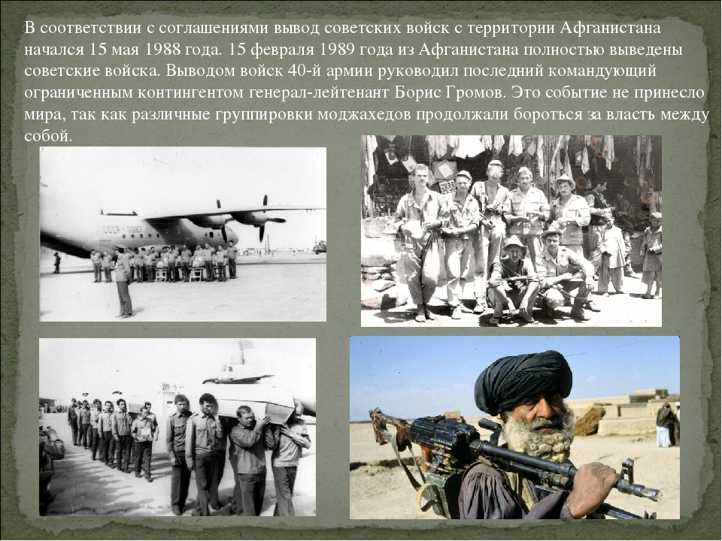

Slide 9


Slide 11
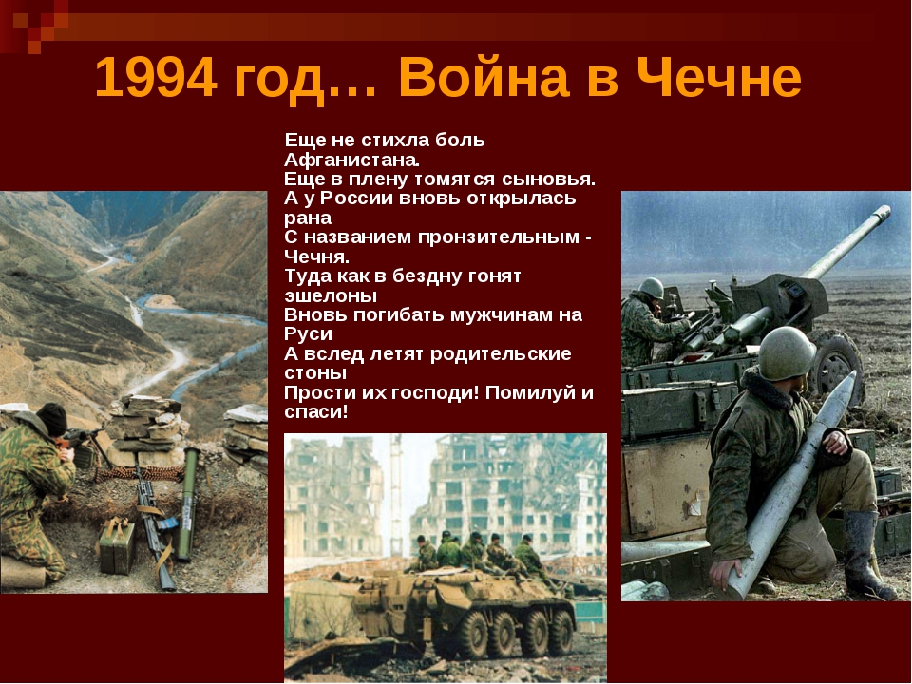

Slide 12
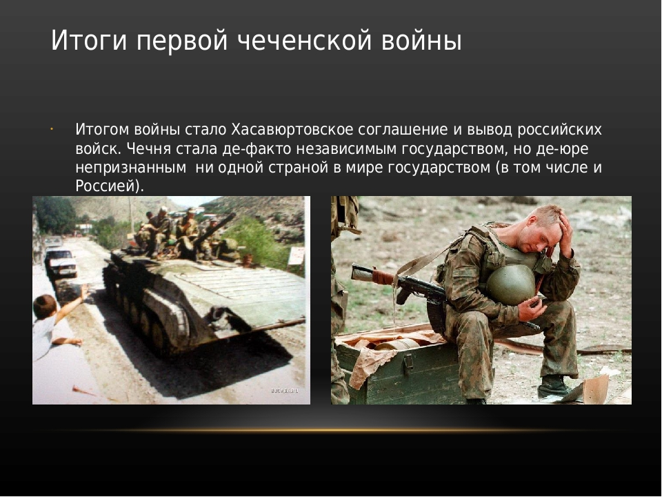

Slide 14
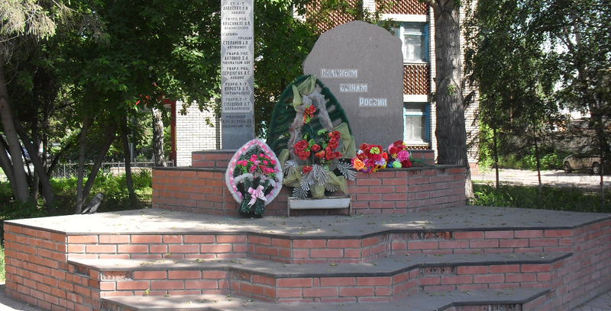
Памятник «Славным сынам России»
И наших земляков коснулись эти страшные войны. В память о погибших, в р.п. Краснозерское был открыт памятник «Славным сынам России».

Slide 15
  Памятник «Славным сынам России» открыт 1 сентября 2003 года. Он посвящён воинам - краснозерцам, погибшим в Афганистане и Чечне. Находится памятник в маленьком сквере рядом с художественно-краеведческим музеем. На его плите высечены имена:
    Алексеева А.Н.
    Красникова В.В.
    Антонова Э.А.
    Бердюгина А.С.
    Крейсман А.А.
    Курохта А.А.
    Смашных А.Г.
    Степанова А.В.
На улицах рабочего посёлка установлены памятные знаки:
  В.И. Коробейникову
  В.В. Красникову
  Панарину М.П.
  Л.И. Швадленка

